Slide 1
Diritto pubblico dell’Innovazione e della Sostenibilità Innovazione e sostenibilità: chi guida il cambiamento? Il ruolo dell’UE e dello Stato – a cura di Antonio Persico 10 febbraio 2025
Dipartimento di Giurisprudenza

Slide 2
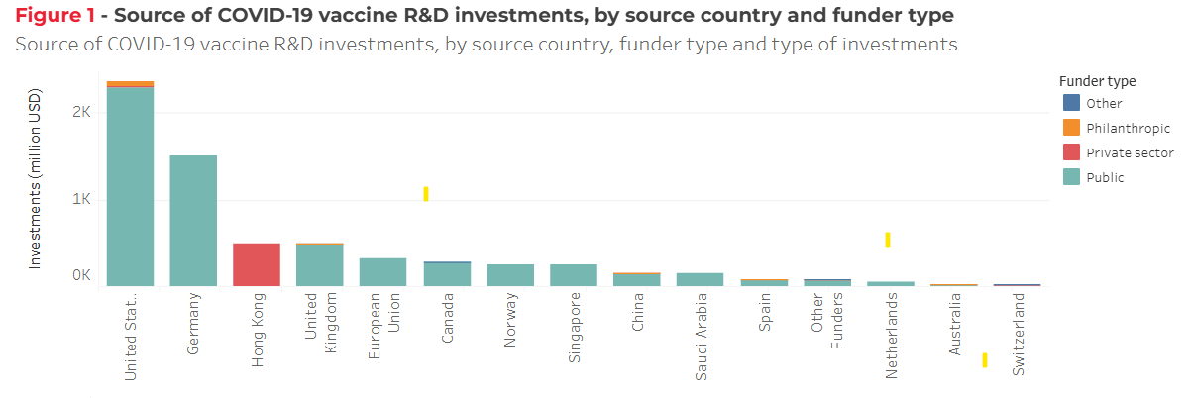
Dati di contesto: USA e GERAMANIA: caso vaccini Covid (dati Geneva Graduate Institute)
Dipartimento di Giurisprudenza

Slide 3
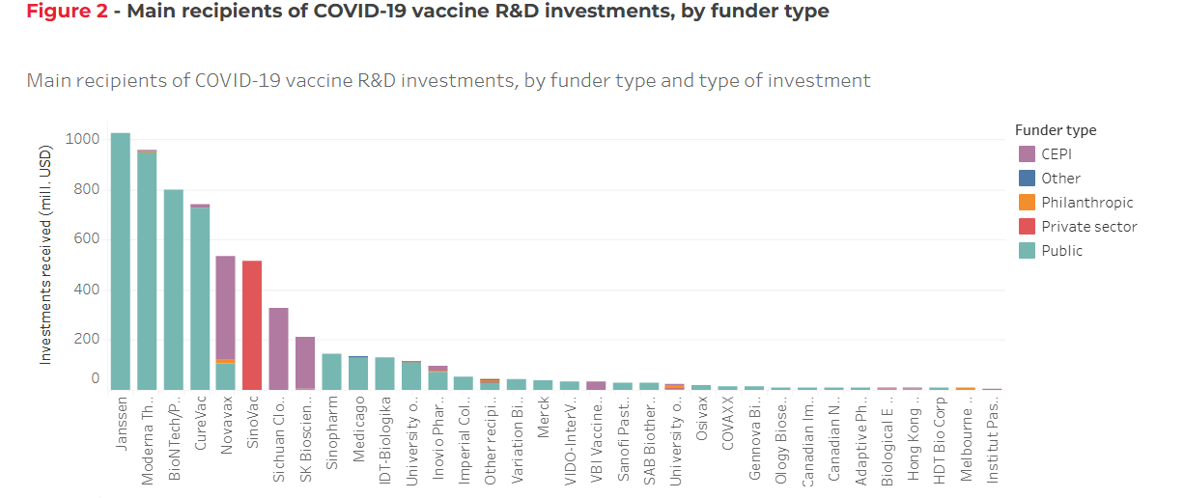
USA e GERMANIA: caso dei vaccini Covid (dati Geneva Graduate Institute)
Dipartimento di Giurisprudenza

Slide 4
Dipartimento di Giurisprudenza
IA: IL CASO USA
- “the analysis of the U.S. federal government’s AI spending over the past year reveals a remarkable surge in investment, particularly within the DoD. The shift from experimental contracts to large, maximum potential value contracts indicates a transition from testing to implementation, with a significant increase in both funding obligated and potential value of awards. The federal government’s focus on AI, as evidenced by the substantial investments and legislative initiatives, reflects a strategic response to global competition and security challenges…if one wants to know what the real strategy is, one must follow the money. In the case of the U.S. federal government, the strategy is clearly focused on defense applications of AI. The spillover of this focus is a likelihood of defense and security priorities, needs and values being the dominant ones in government applications”. (J. LARSON e altri, The evolution of artificial intelligence (AI) spending by the U.S. government, Brooking, 2024)
- Progetto Stargate

Slide 5
IA: il caso cinese - Piano Made in China 2025 - Caso DeepSeek - Cd. guerra dei chip
Dipartimento di Giurisprudenza

Slide 6
IA e nuove tecnologie: il caso Giapponese - Investimenti per semiconduttori (nuovo piano di investimenti per 65 mld di dollari) - Startup RAPIDUS (4 mld ca)
Dipartimento di Giurisprudenza

Slide 7
IA: IL CASO ISRAELIANO Programma nazionale sull’IA (2024 fino al 2027, stanziati 133 milioni di dollari)
Dipartimento di Giurisprudenza

Slide 8
IL RUOLO DELL’UE Competenze ESCLUSIVE (ART. 3 TFUE) b) definizione delle regole di concorrenza necessarie al funzionamento del mercato interno; c) politica monetaria per gli Stati membri la cui moneta è l'euro; + PATTO DI STABILITA’
Dipartimento di Giurisprudenza

Slide 9
COMPETENZE CONCORRENTI UE (ART. 4TFUE) a) mercato interno; c) coesione economica, sociale e territoriale; e) ambiente; g) trasporti; h) reti transeuropee; i) energia; Nei settori della ricerca, dello sviluppo tecnologico e dello spazio, l'Unione ha competenza per condurre azioni, in particolare la definizione e l'attuazione di programmi, senza che l'esercizio di tale competenza possa avere per effetto di impedire agli Stati membri di esercitare la loro.
Dipartimento di Giurisprudenza

Slide 10
L’INTERVENTO DELL’UNIONE NELL’ECONOMIA PER L’ INNOVAZIONE E LA SOSTENIBLITA - PNIEC in ambito energetico - NextGenerationEU - REPowerEU - Dispositivo per la ripresa e la resilienza - 291 mld euro in prestiti - 357 mld euro in sovvenzioni - Transizione verde, Crescita intelligente, sostenibile e inclusiva, Coesione sociale e territoriale, --- Politiche per la prossima generazione, Trasformazione digitale, Salute e resilienza economica, sociale e istituzionale
Dipartimento di Giurisprudenza

Slide 11
Il RUOLO DELLO STATO Il riparto della potestà legislativa (art. 117 cost) Lo Stato ha potestà legislativa esclusiva riguardo a: e) …tutela della concorrenza; … sistema tributario e contabile dello Stato; armonizzazione dei bilanci pubblici; perequazione delle risorse finanziarie; m) determinazione dei livelli essenziali delle prestazioni concernenti i diritti civili e sociali che devono essere garantiti su tutto il territorio nazionale; r) pesi, misure e determinazione del tempo; coordinamento informativo statistico e informatico dei dati dell'amministrazione statale, regionale e locale; opere dell'ingegno; s) tutela dell'ambiente, dell'ecosistema e dei beni culturali.
Dipartimento di Giurisprudenza

Slide 12
Potestà legislativa concorrente (lo Stato definisce i principi fondamentali) professioni; ricerca scientifica e tecnologica e sostegno all'innovazione per i settori produttivi; tutela della salute; … grandi reti di trasporto e di navigazione; ordinamento della comunicazione; produzione, trasporto e distribuzione nazionale dell'energia;
Dipartimento di Giurisprudenza

Slide 13
TUTELA DELLA CONCORRENZA: C. COST. 104/2021 «compete allo Stato prevedere le misure incentivanti atte a ridurre gli squilibri tra le imprese operanti nel settore»; «sono riservati allo Stato gli interventi volti, per l’accessibilità a tutti gli operatori e per l’impatto complessivo, a incidere sull’equilibrio economico generale, mentre le Regioni possono, nell’esercizio delle competenze legislative concorrenti o residuali, prevedere «gli interventi sintonizzati sulla realtà produttiva regionale», purché non ostacolino la libera circolazione di persone o cose» (cit. A. Persico, Tesi di dottorato).
Dipartimento di Giurisprudenza

Slide 14
IL PNRR 194,4 mld euro in 7 missioni: Digitalizzazione, innovazione, competitività, cultura e turismo; Rivoluzione verde e transizione ecologica; Infrastrutture per una mobilità sostenibile; Istruzione e ricerca; Inclusione e coesione; Salute; RepowerEU Missione 1: : Digitalizzazione, innovazione, competitività, cultura e turismo (41,34 mld). Componente 1: Digitalizzazione, innovazione e sicurezza della PA Investimenti: Abilitazione e facilitazione migrazione al Cloud (1mld), Competenze digitali di base (195mln), Cybersicurezza (623 mln), Dati e interoperabilità (646 mln); Digitalizzazione delle grandi amministrazioni centrali (611 mln ca); Infrastrutture digitali (900 mln ca) Componente 2: digitalizzazione, innovazione e competitività del sistema produttivo. Investimenti: Reti ultraveloci – Banda ultralarga e 5G (5,3mld ca); Transizione 4.0 (13,4 mld ca); Innovazione e tecnologia della Microelettronica (340 mln)
Dipartimento di Giurisprudenza

Slide 15
TRANSIZIONE 4.0 (cit. WWW.ITALIADOMANI.GOV.IT) «l’investimento punta a sostenere la trasformazione digitale delle imprese incentivando gli investimenti privati in attività che sostengono la digitalizzazione; consiste in un regime di credito d’imposta e copre le spese da richiedere nelle dichiarazioni dei redditi tra il 1° gennaio 2021 e il 31 dicembre 2023. Comprende anche la definizione di codici di credito d’imposta per consentire ai beneficiari di utilizzarli con il modello F24 per: beni strumentali materiali 4.0 (macchine di produzione controllate da sistemi informatici, macchine e sistemi per il controllo di prodotti o processi, e sistemi interattivi); beni strumentali immateriali 4.0 (3D, sistemi di comunicazione intra-fabbrica, intelligenza artificiale e software di apprendimento automatico; sistemi, piattaforme e applicazioni); beni immateriali di investimento standard (software relativo alla gestione aziendale); attività di ricerca, sviluppo e innovazione per l’innovazione verde, digitale e di progettazione; attività di formazione per acquisire o consolidare la conoscenza di tecnologie rilevanti (l'analisi dei big data e dei dati, l'interfaccia uomo-macchina, l'internet delle cose, l'integrazione digitale dei processi aziendali, la sicurezza informatica)».
Dipartimento di Giurisprudenza

Slide 16
PNRR: MISSIONE 2: 55,52 MLD C.1: Economia circolare e agricoltura sostenibile Investimenti: Realizzazione nuovi impianti di gestione rifiuti e ammodernamento di impianti esistenti (1.5 mld) C.2 Energia rinnovabile, idrogeno, rete e mobilità sostenibile Investimenti: Promozione rinnovabili per le comunità energetiche e l'auto-consumo (2,2 mld); Rinnovo flotte bus e treni verdi (3,4 mld ca); sviluppo agro-voltaico (1mld); vari investimenti su idrogeno (820 mln)
Dipartimento di Giurisprudenza

Slide 17
I RAPPORTI STATO – REGIONI NELLA DEFINIZIONE E ATTUAZIONE DEL PNRR - M. Bergo, M. Cecchetti, Il PNRR e l’autonomia regionale “sospesa”: tra urgenze del presente e Costituzione del futuro, in Istituzioni del Federalismo, 2024: - Definizione top-down - Necessità e urgenza: decreti legge - Regioni come stakeholders, consultazione, no co-decisione - Sistema di governance caratterizzato dalla centralizzazione delle competenze (d.l. 77/2021: Cabina di Regia, Segreteria, Tavolo permanente per il partenariato economico, sociale e territoriale; l’Unità per la razionalizzazione e il miglioramento della regolazione; Servizio centrale per il PNRR – d.l. 13/2023: Struttura di missione PNRR presso la Presidenza del Consiglio dei ministri con compiti di rilevanza strategica, soppressione Tavolo permanente, Servizio centrale sostituito da Ispettorato generale per il PNRR) - CITE E CITD - «Nucleo PNRR Stato-Regioni» presso Dipartimento per gli affari regionali e le autonomie della Presidenza del Consiglio dei ministri, con funzioni di coordinamento e supporto (sulla carta) - Regioni come soggetti attuatori (progetti che ammontano a 10% delle risorse)
Dipartimento di Giurisprudenza

Slide 18
Segue. - Chiamata in sussidiarietà per progetti a titolarità? - Collaborazione «debole» o «debolissima» con il sistema delle Conferenze: - Pareri ex art. 9 d.lgs. 281/1997 (obbligatori o, per lo più, facoltativi) della Conferenza unificata in sede di conversione in legge dei d.l. - In sede di adozione di atti amministrativi di attuazione: Conferenza Stato-Regioni e Conferenza Unificata attivate dal Governo con richieste di intesa o di parere fondate non sulla collaborazione costituzionalmente necessaria, ma quasi sempre sulla collaborazione meramente facoltativa o su collaborazione obbligatoria stabilita da specifiche disposizioni di legge o dalle previsioni generali - Applicazione del meccanismo della «ghigliottina» - Contenzioso costituzionale esiguo
Dipartimento di Giurisprudenza

Slide 19
CASO DEI PPP IN AMBITO SANITARIO C. IAIONE, A. COIANTE, Il partenariato per l’innovazione sostenibile nel settore sanitario, RGEd, 6, 2022 Stato regolatore o Stato «proattivo», creatore di mercati, e «investitore strategico»? Disimpegno del settore pubblico in sanità negli ultimi 10-15 anni Strumenti per innovazione e sostenibilità PPPI: le «sperimentazioni gestionali» - Nel 2018, un totale di 57, di cui 44 concluse - Strumento in «disuso» - Causa: «L’attenzione ormai minima a questa forma di collaborazione pubblico privato nel settore della sanità sarebbe da ricondurre, principalmente, alla mancanza di un coordinamento e di un’opportuna spinta a livello nazionale, sia nella fase di attivazione che in quella della loro prosecuzione dopo la fase sperimentale»
Dipartimento di Giurisprudenza

Slide 20
Segue. Strumenti per innovazione e sostenibilità I PPPC in ambito sanitario Problemi: complessità della procedura, PMI, frammentazione stazioni appaltanti, scarse competenze di project management e cost control Soluzioni: standardizzazione di modelli e contratti tipo, semplificazione procedura, rafforzamento competenze delle stazioni appaltanti «lo Stato dovrebbe farsi promotore in prima persona di tali strumenti garantendo, in primo luogo, una normativa certa, chiara, precisa ed equa, che dia fiducia a interpreti e operatori economici del settore»
Dipartimento di Giurisprudenza

Slide 21
Segue. Strumenti per l’innovazione e la sostenbilità in ambito sanitario P.I. E APPALTO PRECOMMERCIALE «Tuttavia, anche il p.p.i. e il p.c.p. richiedono un’amministrazione che possegga le competenze e le professionalità necessarie sia per individuare i fabbisogni e le carenze che necessitano di simili collaborazioni, che per commissionare la ricerca in sé» «Tra i punti di debolezza riscontrati nel framework italiano vi sono l’assenza di politiche e piani nazionali (ma anche settoriali) che riconoscano il ruolo degli appalti per l’innovazione all’interno della loro strategia, la mancanza di incentivi finanziari e la carenza di sistemi di monitoraggio e misurazione della spesa per gli appalti per l’innovazione o per valutare l’impatto di quelli conclusi»
Dipartimento di Giurisprudenza

Slide 22
REGIONALISMO E SANITA’ The Italian health data system is broken, The Lancet, 2025: “A major weakness of the health-care system in Italy is the fragmented health data infrastructure: there is no unified, centralised system for documenting and sharing electronic health records (EHRs), hospital data, and general practitioner records” “The root cause is extensive regional autonomy, with 20 regions operating independently and implementing differing policies and technologies, creating regulatory fragmentation and inefficiencies. Poor interoperability between regions and hospitals, in addition to the lack of automatic data upload systems in private clinics, undermines the effectiveness of the Fascicolo Sanitario Elettronico—Italy’s national EHR system designed to track patients’ health histories— rendering it largely ineffective due to these structural flaws”
Dipartimento di Giurisprudenza

Slide 23
Conclusioni Devono essere l’Unione e lo Stato a guidare i percorsi di transizione, volti al perseguimento dell’innovazione e della sostenibilità, a fronte di (urgenti) sfide di carattere globale, della peculiare architettura istituzionale italiana, delle disfunzioni registrate nel funzionamento del regionalismo italiano (ambito sanitario) e delle caratterisitiche del tessuto economico-produttivo italiano (PMI).
Dipartimento di Giurisprudenza

Slide 24
AVVERTENZA Le presenti slides sono state elaborate ai fini della simulazione di un dibattito polarizzato su due tesi contrapposte. L’elaborazione delle presenti slides non implica necessariamente l’adesione, integrale o parziale, alla tesi sostenuta e agli argomenti richiamati a supporto di tale tesi.
Dipartimento di Giurisprudenza

Slide 25
Q&A
Contatti:
Antonio Persico
Assegnista di ricerca presso LUISS Guido Carli
apersico@luiss.it

